Slide 1
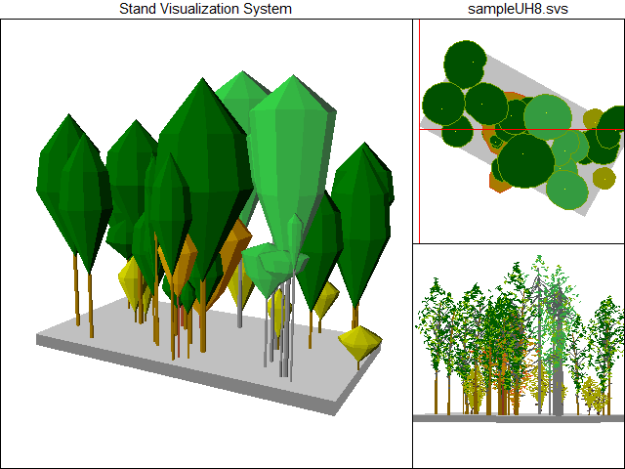
Dichte und Konkurrenz
Indizes zur Einordnung der Wuchsverhältnisse einzelner Bäume oder Bestände

Slide 2
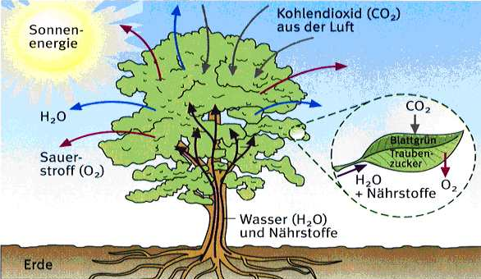
Konkurrenz - Wettbewerb um Ressourcen
Im Kronenraum um Licht (Sonnenenergie)
Im Wurzelraum um Wasser und Nährstoffe

Slide 3
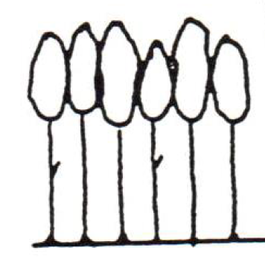
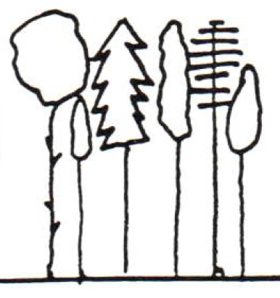
Konkurrenz - Wettbewerb um Ressourcen
Intraspezifische Konkurrenz: Wettbewerb innerhalb einer Art, Bäume haben gleiche ökologische Ansprüche, einige Individuen setzen sich durch
Interspezifische Konkurrenz: Wettbewerb zwischen verschiedenen Individuen verschiedener Arten mit unterschiedlichen ökologischen Ansprüchen, Baumart im Optimum setzt sich durch bzw. unterschiedliche Baumarten können nebeneinander existieren

Slide 4
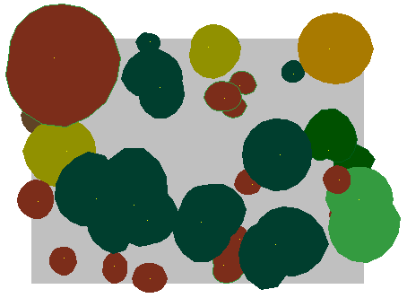
Dichte
Bestandesdichte - innerhalb eines Areals mit bekannter Fläche (z. B. Plot / Probekreis) = allgemeine Konkurrenzsituation, ohne Koordinaten
Punktdichte - innerhalb des unmittelbaren Umfeldes eines speziellen Baumes = spezifische Konkurrenzsituation, mit Koordinatenbezug – Lage der Nachbarn bekannt
  1. Schritt: Konkurrentenauswahl
  2. Schritt: Quantifizierung der Konkurrenz (Indexberechnung)

Slide 5
Bestandesdichte
Bestandesgrundfläche: Summe der Kreisflächen aller Bäume pro Plot in BHD Höhe hochgerechnet auf Hektarwert
Schichtung | Baumart | Anzahl Plot | mittlere Baumhöhe [m] | mittlerer BHD [cm] | mittlerer Kronenansatz [m] | mittlerer Kronenradius [m] | Grundfläche Plot [m²] | Grundfläche / ha [m²]
Oberstand | BEPE | 1 | 16,8 | 18,3 | 9,9 | 1,8 | 0,03 | 0,4
 | FASY | 1 | 16,3 | 19,6 | 1,9 | 2,6 | 0,03 | 0,5
 | LADE | 32 | 19,4 | 26,9 | 14,2 | 2,1 | 1,87 | 30,4
 | SOTO | 1 | 18,1 | 43,0 | 3,6 | 4,9 | 0,14 | 2,4
Unterstand | FASY | 1 | 10,3 | 9,5 | 1,0 | 1,5 | 0,01 | 0,1
 | QUPE | 5 | 10,6 | 13,5 | 2,7 | 2,3 | 0,07 | 1,2
 | SOTO | 22 | 8,4 | 9,8 | 2,5 | 1,2 | 0,17 | 2,7
 | TICO | 1 | 10,0 | 11,7 | 1,4 | 2,3 | 0,01 | 0,2
 |  |  |  |  |  |  | Summe: | 38,0
Notes:
BGF – hergeleitet aus BHD, Wert Dichte der gesamten Fläche

Slide 6
Bestandesdichte
Bestandesgrundfläche: Summe der Kreisflächen aller Bäume pro Plot in BHD Höhe hochgerechnet auf Hektarwert
Grundflächenperzentil: Anteil der Gesamtgrundfläche des Plots der von Bäumen belegt ist, die eine Grundfläche besitzen, die kleiner oder gleich der Grundfläche des Zentralbaumes ist (relativer Wert)
BAL-Index (Grundfläche der Größeren): Summe der Grundflächen im Plot mit einem BHD größer als der Zentralbaum, Bezugsgröße Hektar
C66 : Kronenschirmfläche bei einer Schnittebene in Höhe 66% der Kronenlänge von der Spitze des Zentralbaumes
Weitere Indizes für gleichaltrige und/oder Reinbestände Stand Density Index, Kronenkonkurrenzfaktor, BALMOD-Index
Notes:
GFP, BAL Index – Einordnung bestimmter Bäume in die Bestandesgrundfläche, Aussage zu sozialem Rang

Slide 7
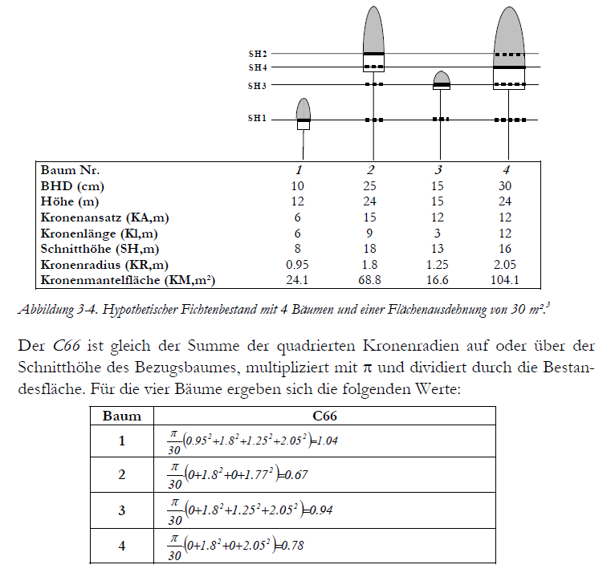
Bestandesdichte – C66
Kann nach Konkurrentenauswahl auch zur Berechnung der Punktdichte verwendet werden (Münder 2005).
Quelle: Gadow 2003
Notes:
Bezugsgröße Kronenschirmfläche ab Schnittebene 66 % Kronenlänge

Slide 8
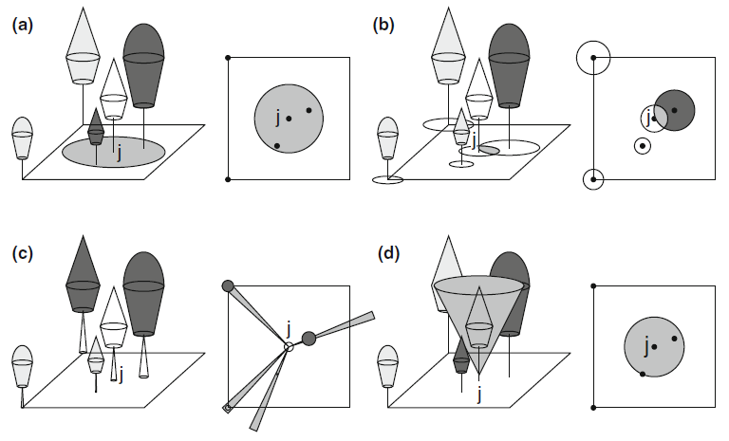
Punktdichte – 1. Konkurrentenauswahl
Quelle:
Pretzsch (2009)
Fester Suchradius (keine Betrachtung der Dimension und Bestandesdichte)
Überlappung von Kronen oder theoretischen Einflusszonen (funktionale Verknüpfung von Dimensionsvariablen)
Verfahren der Winkelzählprobe
  Horizontale Grenzwinkelmethode nach Bitterlich => Bezugsgröße BHD – Auswahl bei Überschreiten eines festen Durchmesser / Distanzverhältnisses
  Vertikale Anwendung über lotrechten Suchkegel => Bezugsgröße Höhe – Auswahl bei Überschreiten der Höhenvorgabe die sich aus Distanz, Öffnungswinkel Suchkegel und Basishöhe des Suchkegels ergibt

Slide 9
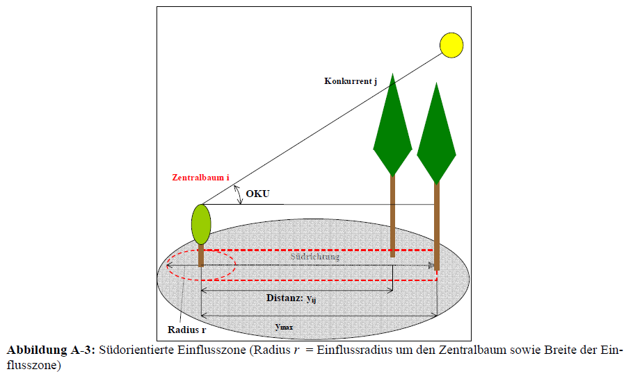
Punktdichte – 1. Konkurrentenauswahl
Konkurrentenauswahl mit südorientierter Einflusszone (SEZ)
Quelle: Münder 2005

Slide 10
Punktdichte – 2. Quantifizierung der Konkurrenz
Berechnung eines dimensionslosen Wertes für den Zentralbaum unter Berücksichtigung der festgelegten Konkurrenten (Summenbildung aus Einzelwerten der Konkurrenzbäume)
3 verschiedene Gruppierungen der Berechnungsformeln:
  Überlappende Einflusszone
  Verfügbarer Wuchsraum
  Distanzgewogenes Dimensionsverhältnis

Slide 11
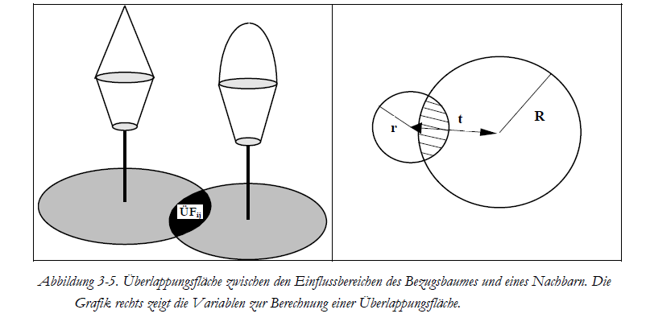
Punktdichte – 2. Quantifizierung der Konkurrenz
  1. Überlappende Einflussbereiche
  CI nach Gerrard wird beschrieben durch Verhältnis der Summe der Überlappungsbereiche zum Einflussbereich des Zentralbaumes
  CI nach Bella Überlappungsbereiche werden zusätzlich mit Quotienten der Durchmesser gewichtet
Quelle: Gadow 2003

Slide 12
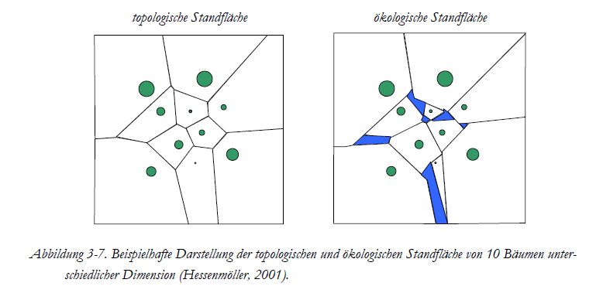
Punktdichte – 2. Quantifizierung der Konkurrenz
  2. Verfügbarer Wuchsraum
  Auf horizontale Ebene projizierter Standraum des Baumes
  topologische Standfläche wird durch Errichten einer senkrechten Grenze auf der Hälfte des Abstandes zwischen zwei benachbarten Bäumen erzeugt, bei mehreren Bäumen entsteht Polygon für jeden Baum (Dirichlet Tesselation)
  Durch Gewichtung der Abstände mit Wachstumsgrößen entsteht die ökologische Standfläche, keine lückenlose Aufteilung
Quelle: Gadow 2003

Slide 13
Punktdichte – 2. Quantifizierung der Konkurrenz
  3. Distanzgewogenes Dimensionsverhältnis
  HEGYI-Index: BHD Verhältnis von Konkurrenzbaum zum Zentralbaum gewichtet mit Abstand
  CI nach Schütz
  CI nach Bigging und Dobbertin
  CI nach Tomé und Burkhart: Quotient des BHD von KB und ZB wird mit dem Reziprok oder dem negativem Exponent der Distanz multipliziert (KB mit geringerem BHD als ZB sollen Konkurrenzsituation verbessern, nicht berücksichtigt gleich starke Konkurrenten)
  CI nach Rautiainen
  CI nach Pretzsch: aufsummierte Winkel von Suchkegelmantellinie zur Spitze des KB, jeweils gewichtet mit Relation der Kronenquerschnittsfläche von KB und ZB
  CI nach Ekö und Agestam

Slide 14
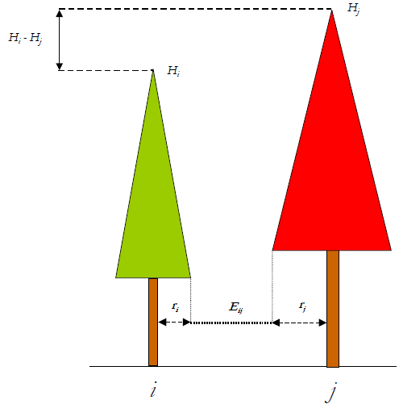
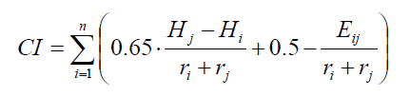
Punktdichte – 2. Quantifizierung der Konkurrenz
  3. Distanzgewogenes Dimensionsverhältnis
  CI nach Schütz (Höhendifferenzmethode): Relation von Höhendifferenz, Kronenbreite und Abstand
Quelle: Gadow 2003

Slide 15
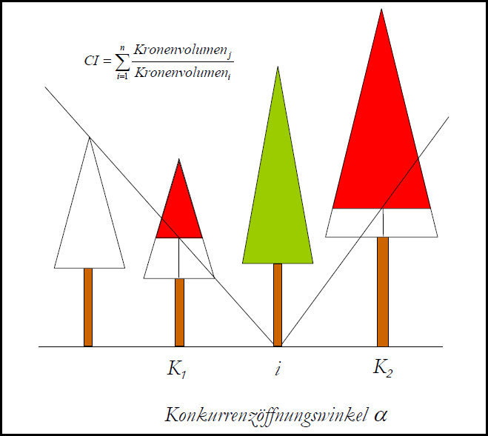
Punktdichte – 2. Quantifizierung der Konkurrenz
  3. Distanzgewogenes Dimensionsverhältnis
  CI nach Bigging und Dobbertin: Kronendimension (Querschnittsfläche, Mantelfläche oder Volumen) von KB und ZB ins Verhältnis gesetzt und direkt mit Abstand gewichtet oder indirekt der Konkurrenzanteil durch Suchkegelverfahren ermittelt
- Berechnung der (anteiligen) Kronendimension mit baumartenspezifischen Parametern
Quelle: Gadow 2003

Slide 16
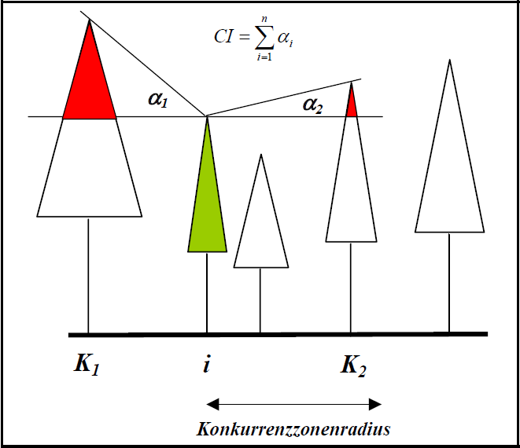
Punktdichte – 2. Quantifizierung der Konkurrenz
  3. Distanzgewogenes Dimensionsverhältnis
  CI nach Rautiainen (Höhenwinkelmethode): Summe der Höhenwinkel von der Spitze des ZB zur Spitze des KB im definierten Probekreis
Quelle: Gadow 2003

Slide 17
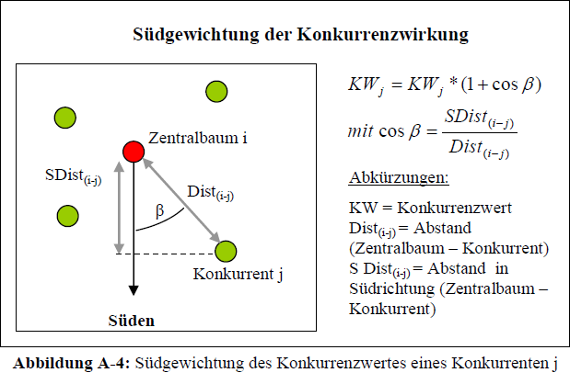
Konkurrenzindexberechnungsprogramm CroCom
Möglichkeit der zusätzlichen Gewichtung der einzelnen Konkurrenzwerte jedes KB mit der Südausrichtung
Quelle: Münder 2005

Slide 18
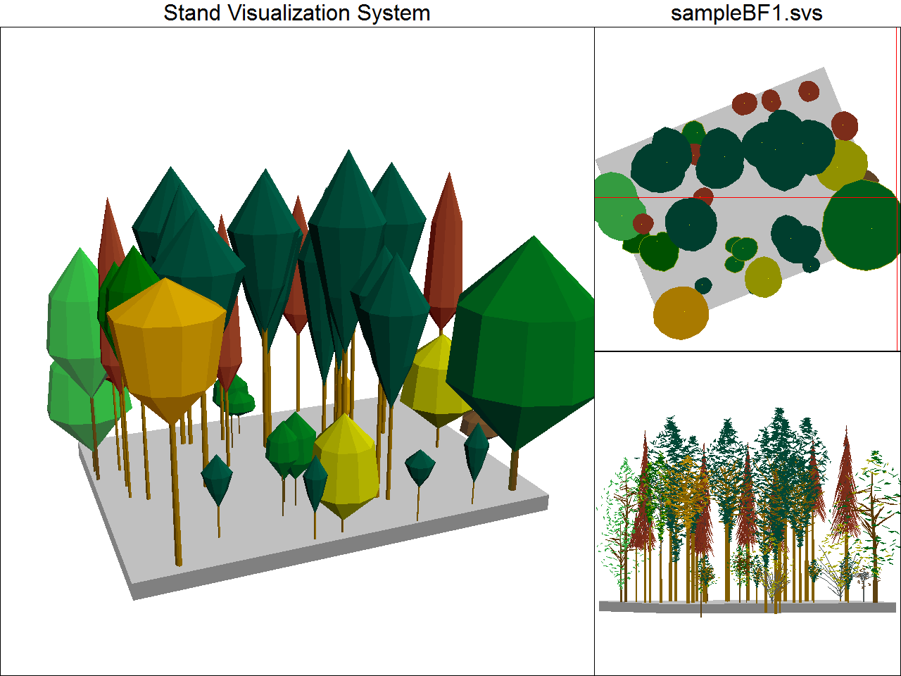
Beziehung Konkurrenz zu Wachstum
Versuchsfläche Breitefenn, Vogelkirsche,

Slide 19
Beziehung Konkurrenz zu Wachstum
Versuchsfläche Breitefenn, Vogelkirsche,

Slide 20
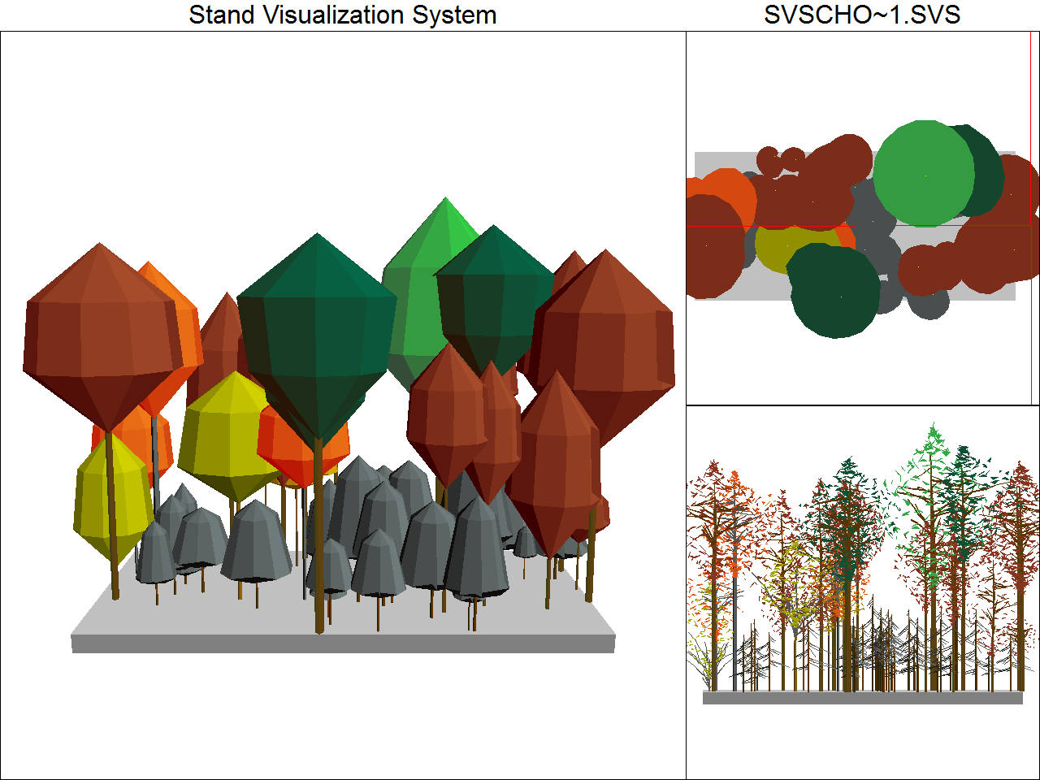
Beziehung Konkurrenz zu Wachstum
Versuchsfläche Chorin, Gemeine Eibe

Slide 21
Beziehung Konkurrenz zu Wachstum
Versuchsfläche Chorin, Gemeine Eibe

Slide 22
Beziehung Konkurrenz zu Ökologie
Beziehung von Konkurrenz zur Schattentoleranz verschiedener Baumarten

